Slide 1
iWater Projekts
Integrēta lietusūdens pārvaldība
Andris Ločmanis
Rīgas domes
Pilsētas attīstības departaments

Slide 2
Īsi fakti par iWater
Projekts uzsākts 2015.gada decembrī
Projekta noslēgums 2018.gada beigas
Projekts uzsākts 2015.gada decembr
9 partneri no 4 Baltijas jūras valstīm
norise 2015.gada decembrī 2018.gada maijs
EU Centrālbaltijas finansējuma programma 2014.-2020
Kopējais budžets EUR 2 351 260 no tiem 85% ERAF
Rīgas pilsētas daļa EUR 323 871 no tiem 85% ERAF
Notes:
Scenarios for climate change in the BSR indicate that region will face more frequent and heavier rainfalls;

Slide 3
iWater mērķis
Pilnveidojot pilsētvides plānošanas procesus, attīstīt integrētu un daudzfunkcionālu lietusūdens pārvaldības modeli Centrālās Baltijas jūras reģiona pilsētās, veidot kvalitatīvu un drošu pilsētvidi un veicināt pilsētas ilgtspēju

Slide 4
Aktivitāte I
Izveidots integrēts lietusūdens sistēmas pārvaldības modelis:
Vadlīniju izstrāde
Integēta lietusūdens pārvaldības modeļa izstrāde un pielāgošana katrā parnerpilsētā
pieredzes apmaiņa
Atbildīgais partneris Aalto Universitāte (Somija)

Slide 5
Aktivitāte II
Integrētas lietusūdens sistēmas plānošanas instrumenta izstrāde:
Zaļās teritorijas faktora (GAF) kā apbūves noteikumu parametra izstrāde
GAF pielāgošana katrā no 7 partnerpilsētām

Slide 6
Green Area Factor (GAF)
Zaļo platību faktors
KAS IR GAF?
Urbānas teritorijas ilgtspējas rādītājs
Pirmo reizi lietos Berlīnē 1997.gadā. Kopš tā laika GAF adaptējušas vai no jauna izstrādājušas vairākas citas pilsētas Eiropā (Malme, Lunda, Espoo, Helsinki u.c.), ASV (Sietla, Vašingtona) un Kanādā (Toronto)
Instruments zaļās infrastruktūras paplašināšanai privātīpašumos
kopējā efektīvā zaļā platība
GAF =
kopējā zemesgabala platība

Slide 7
Green Area Factor (GAF)
Zaļo platību faktors
GAF PAMATELEMENTI
Vides elementu «svēršana» (tā vides kvalitātes nozīmīgums)
Mērķa vērtība (apzaļumošanas mērķis)
Sasniegtais zaļās teritorijas rādītājs

Slide 8
Green Area Factor (GAF)
Zaļo platību faktors
IZSTRĀDES SOĻI
Fona izpēte un aptaujas.
Aprēķina principu izveide: zaļās platības faktora elementu un to svērumu noteikšana.
Instrumenta klasifikācijas izveide.
Mērķa un minimālo zaļās platības punktu katrai konkrētai teritorijas izmantošanai noteikšana.
Zaļās platības aprēķina instrumenta izveide (Excel vide).
Ainavu arhitektūras plānu izveide pilotteritorijai, lai attēlotu dažādus zaļās teritorijas punktus.
Zaļās platības aprēķina testēšana pilotteritorijā.
Notes:
Fona izpēte – esošā situācija, raksturīgais klimats, grunts apstākļi, aptaujas ar ekspertiem – plānotāji, projektētāji, būvnieki, uzturētāji, finanšu piešķīrēji.
Aprēķins – tiek izdalīti atsevišķi zaļās platības faktora elementi (koks, krūms, grāvis, dīķis, zāliens, zaļais jumts) un to svērumi (liels koks/mazs koks, lokālā šķirne/ dīķa tilpums/ zāliena platība/ zaļā jumta platība un tips).
Instrumenta klasifikācijas izveide.
Mērķa punkti – katrai konkrētai teritorijai sasniedzamais GAF – ar skaitli izteikts sasniedzamais rādītājs.
GAF instruments – excel tabula.
Ainavu plāns..

Slide 9
Green Area Factor (GAF)
Zaļo platību faktors

Slide 10
Green Area Factor (GAF)
Zaļo platību faktors

Slide 11
Green Area Factor (GAF)
Zaļo platību faktors

Slide 12
Green Area Factor (GAF)
Zaļo platību faktors

Slide 13
Green Area Factor (GAF)
Zaļo platību faktors

Slide 14
Green Area Factor (GAF)
Zaļo platību faktors

Slide 15
Green Area Factor (GAF)
Zaļo platību faktors

Slide 16
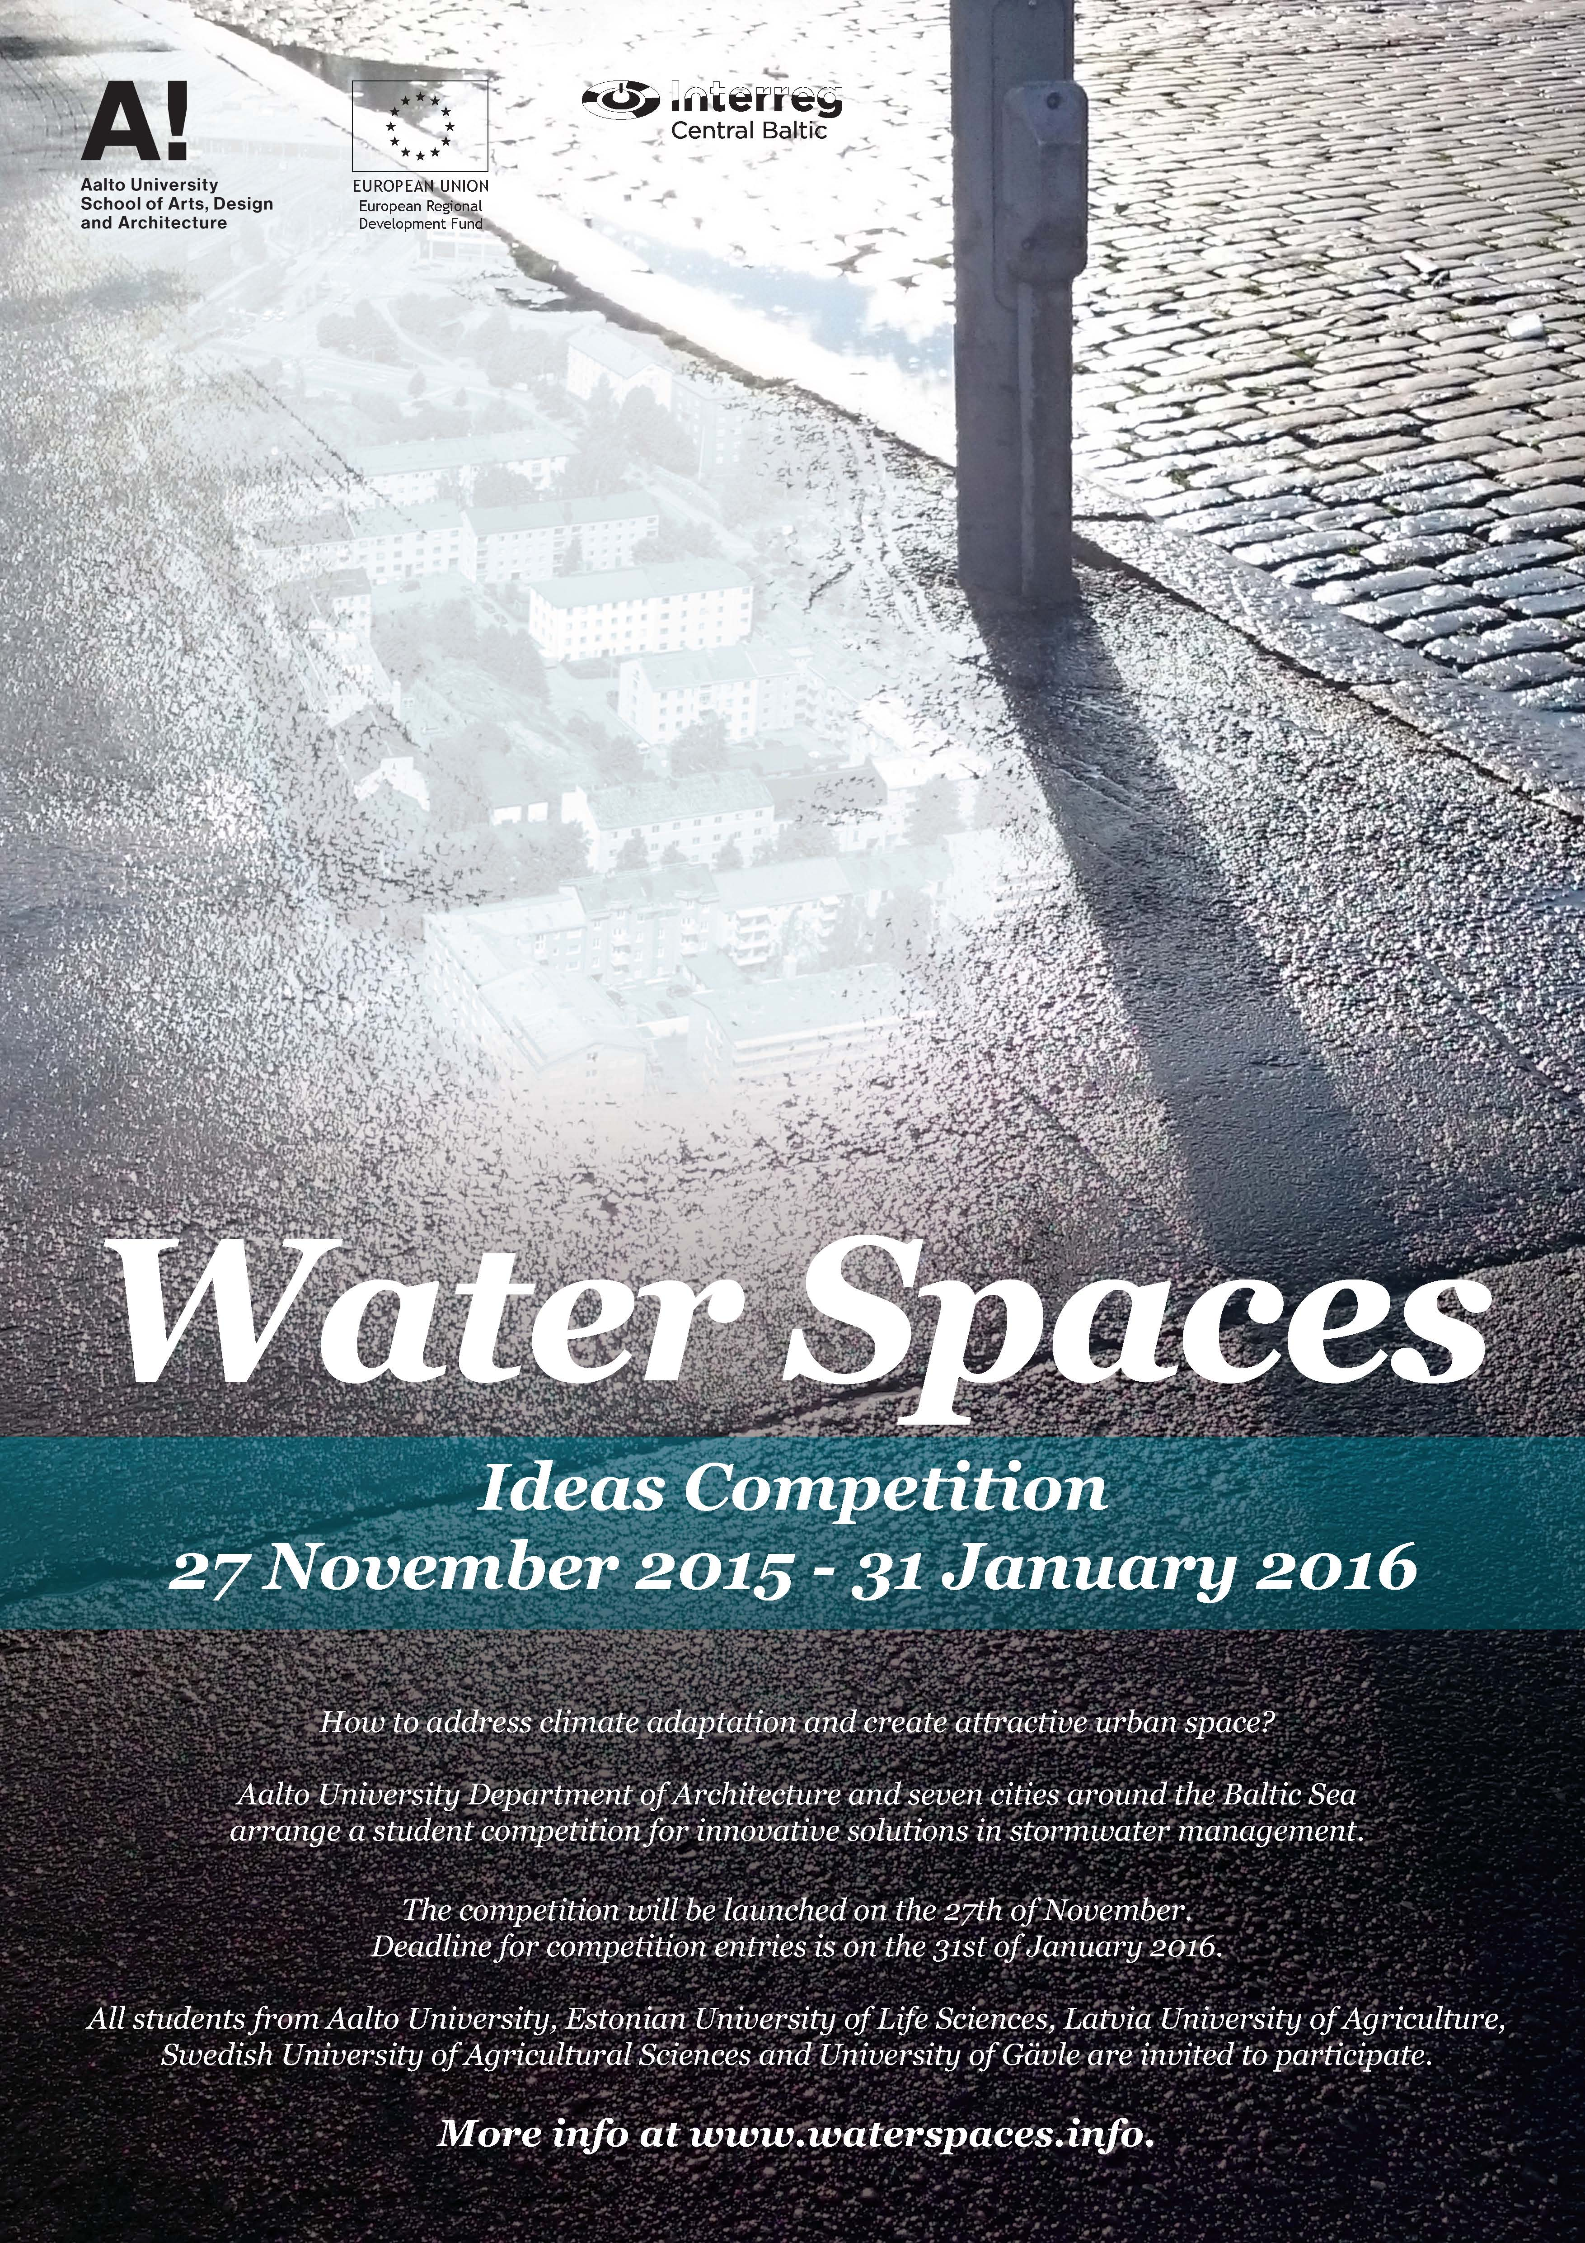
Aktivitāte III
Inovatīva un daudzfunkcionāla ilgtspējīga lietusūdens sistēmas tehniskā risinājuma izstrāde katrā partnerpilsētā
Studentu ideju konkurss
Studentu vasaras skola
Ekspertu pieredzes apmaiņa

Slide 17
Aktivitāte III vasaras skola
Vasaras skolas notiek Gavle/Soderhamna, Jelgava un Tartu
Saņemti 69 pieteikumi
no Baltijas valstīm, Somijas, Zviedrijas, Turcijas, Spānijas, Slovēnijas, Slovākijas, Gruzijas, Azerbaidžānas, Uzbekistānas

Slide 18
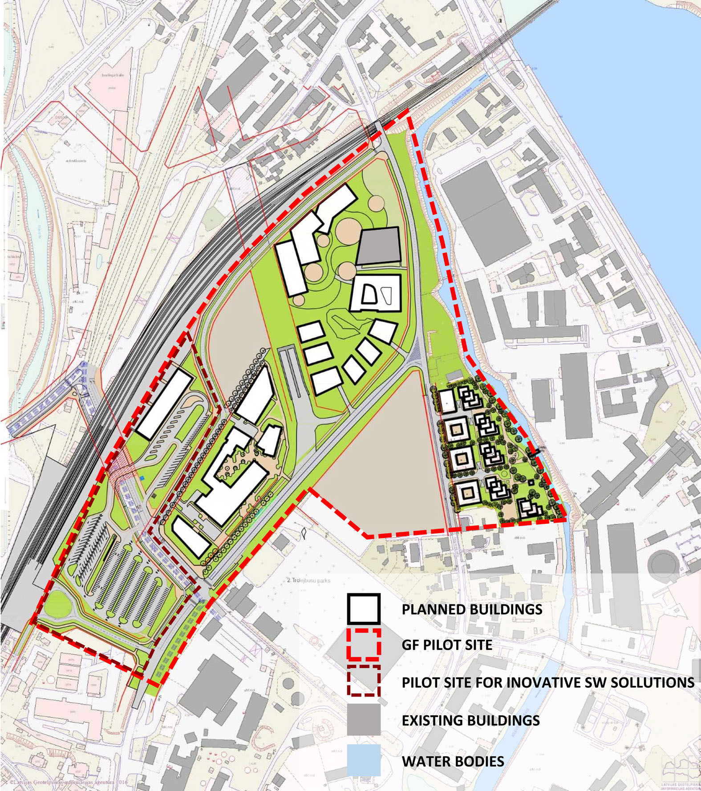
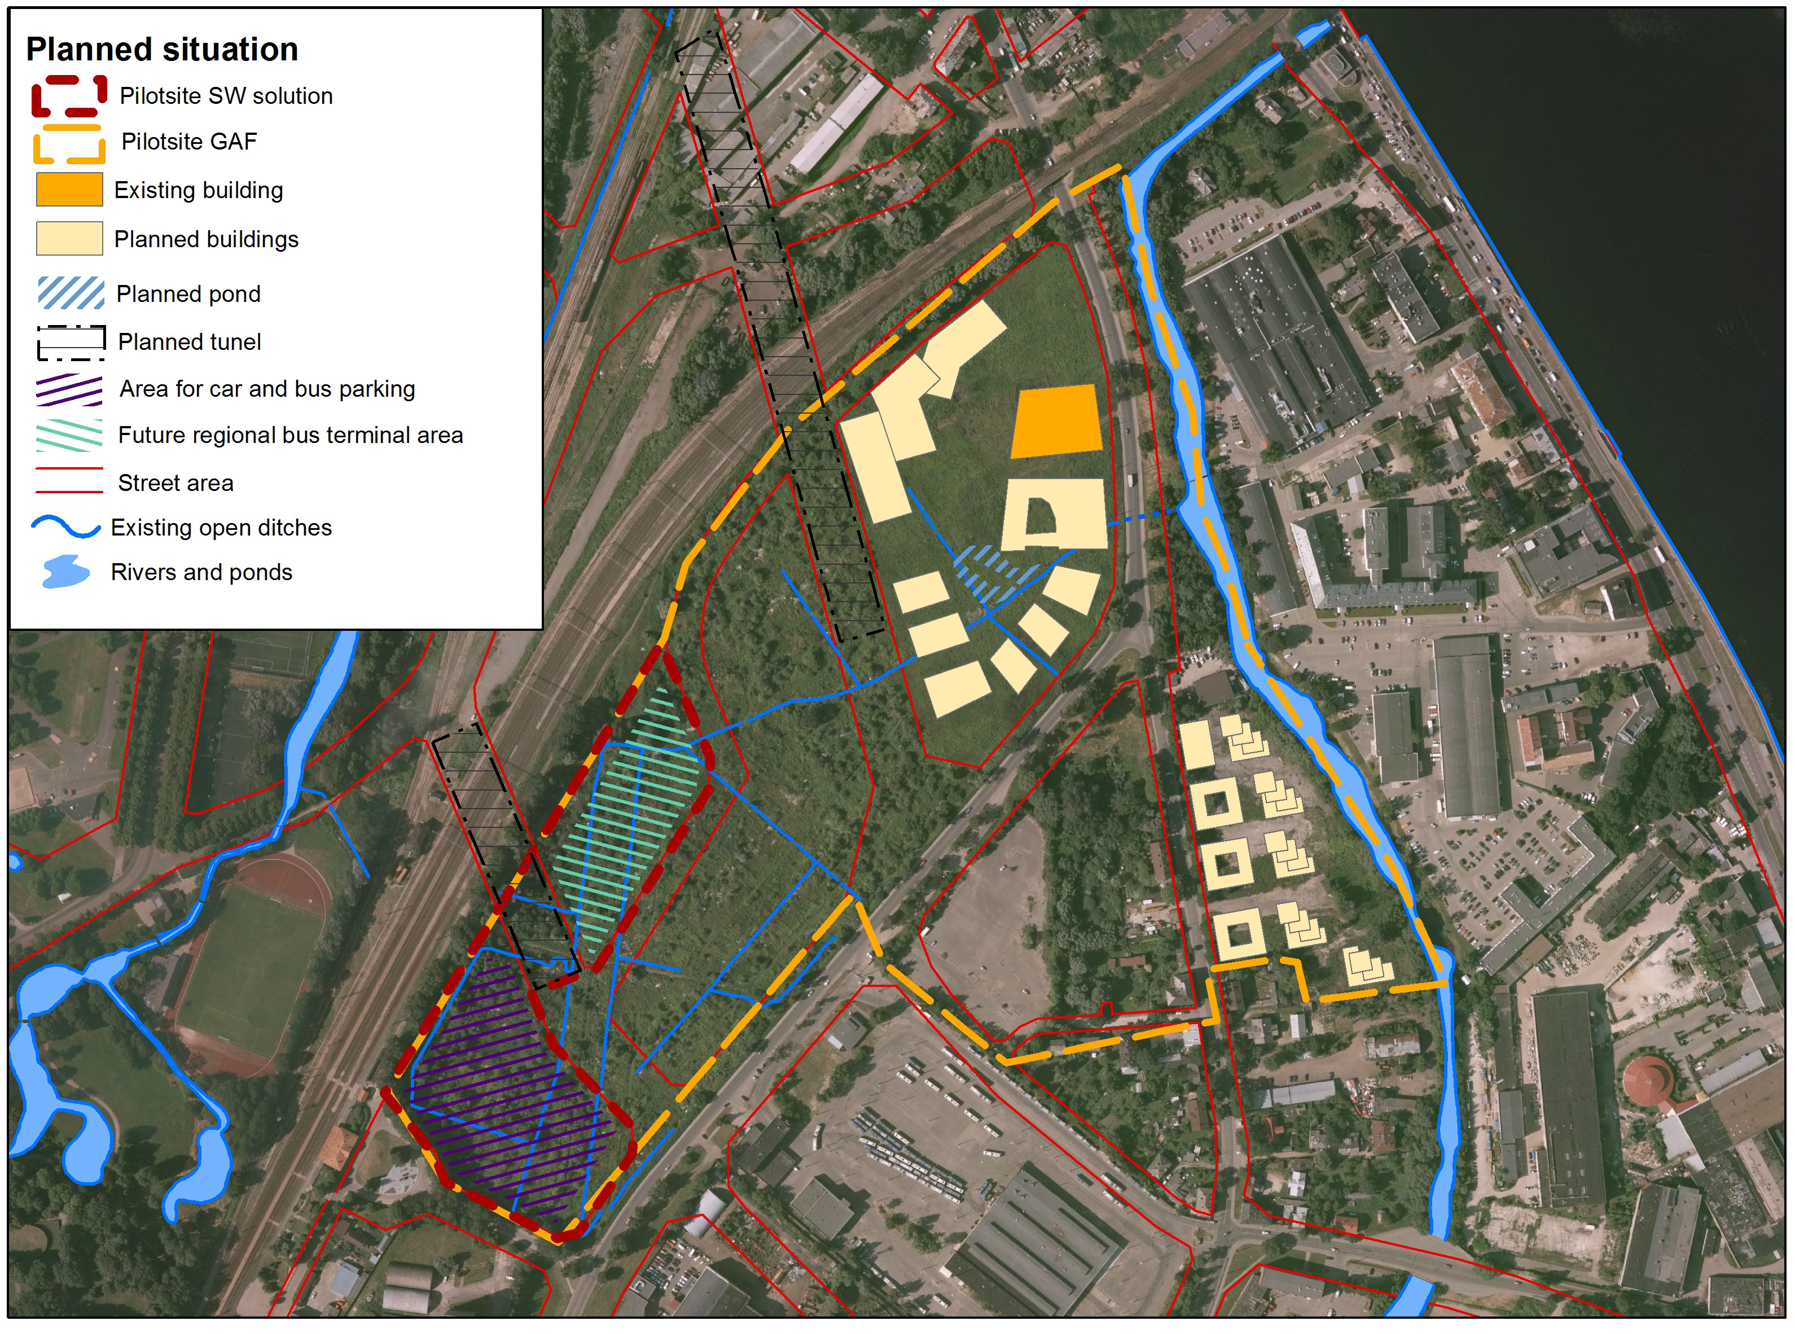
iWater pilotteritorijas Rīgā

Slide 19
Partneri
City of Gävle, SE
City of Turku, FI City of Tartu, EE
City of Helsinki, FI
City of Riga, LV
City of Söderhamn, SE
Union of the Baltic Cities
City of Jelgava, LV
Aalto University, FI

Slide 20
Paldies!
Andris Ločmanis
Rīgas domes Pilsētas attīstības departaments
Tālr.:67012886
Andris.locmanis@riga.lv
www.rdpad.lv

